Slide 1


Ovlivnění vodního hmyzu plyny
Petr Pyszko
Ostravská univerzita

Slide 2
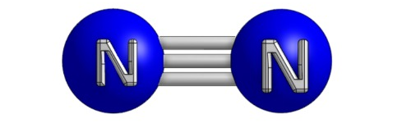
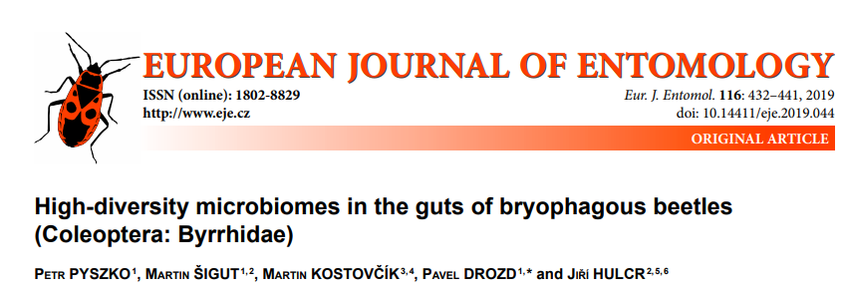
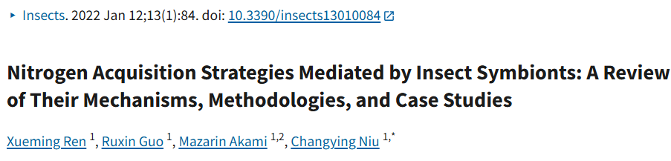
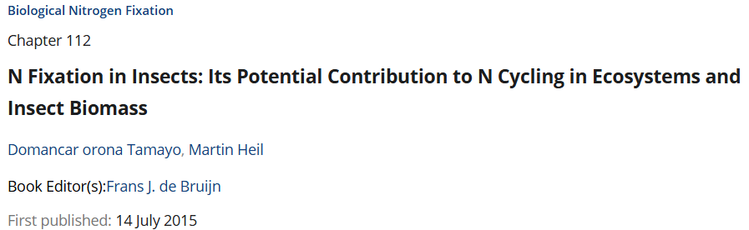
N_{2 (78 %)}
Nemá přímý účinek, inertní, nepřímá role v ovlivnění dostupnosti živin
Nízké (oligotrofie) → Omezená produkce dusičnanů, omezená fixace dusíku → snížení zdrojů potravy (snížená produktivita ekosystému)
Adaptace hmyzu: Změny na úrovni ekosystému (více oligotrof., méně eutrof.): pomalejší růst, delší životní cykly, hledání potravy v sedimentech; potenciálně symbióza s fixátory dusíku v mikrobiomu

Slide 3
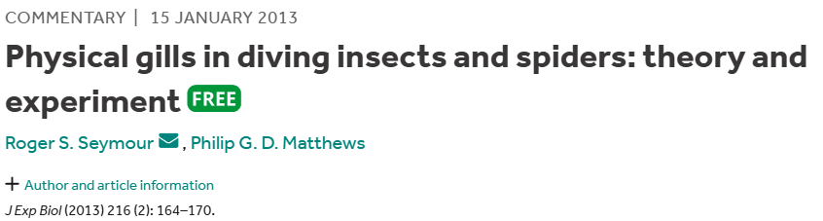
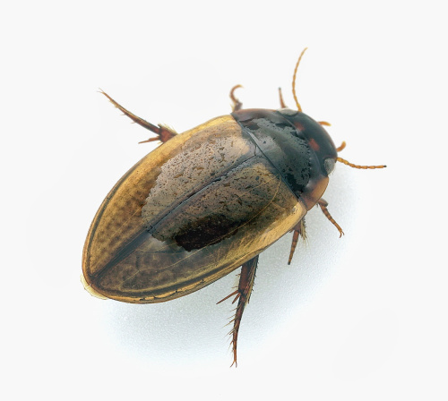
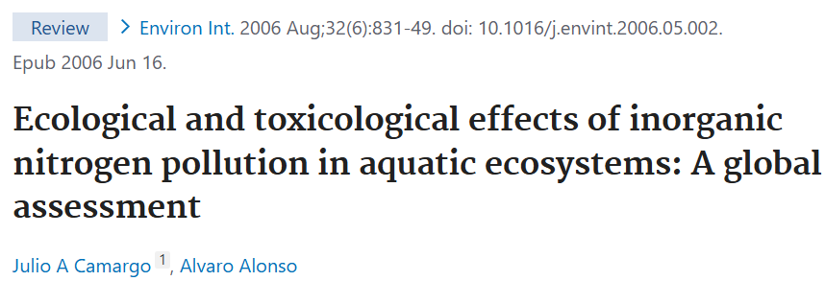
N_{2 (78 %)}
Nemá přímý účinek, inertní, nepřímá role v ovlivnění dostupnosti živin
Vysoké (eutrofie) → Eutrofizace vody → Snížení O₂; změna rovnováhy a stability plynů v plastronu (neznámé, dusík běžně slouží ke stabilizaci bubliny → podpora difuze O₂ a delší doba ponoru?);
Adaptace hmyzu:

Slide 4
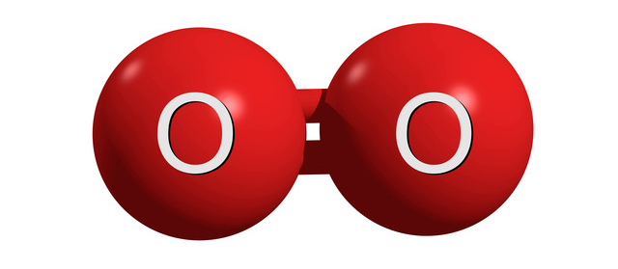
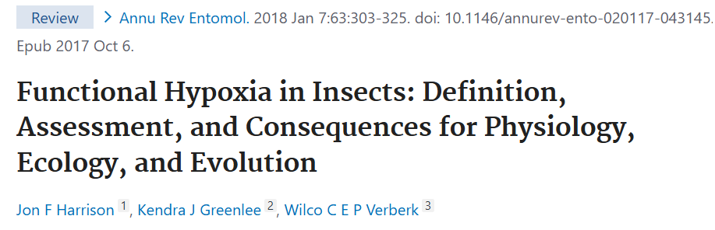
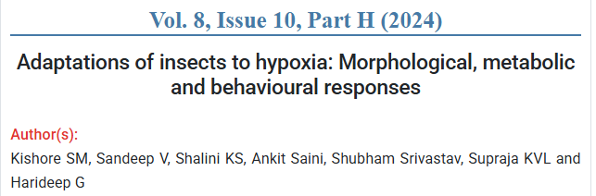
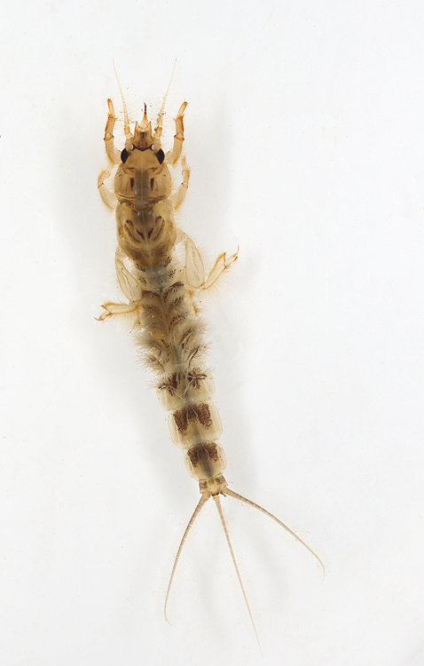
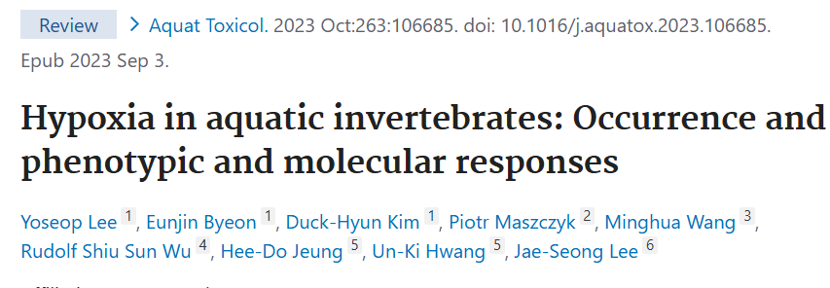
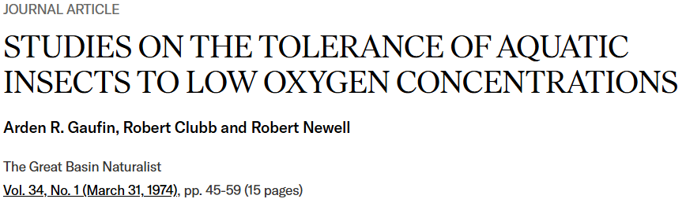
O_{2 (21 %)}
Rozpuštěný je zásadní pro přežití.
Nízké (hypoxie) → asfyxie, snížená aktivita, snížení pohyblivosti, omezení krmení, zpomalení růstu, až úhyn
Adaptace hmyzu: zvýšení ventilačních pohybů (jepice), přesun do oblasti s vyšší konc. O₂

Slide 5
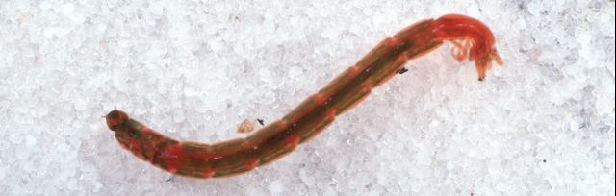
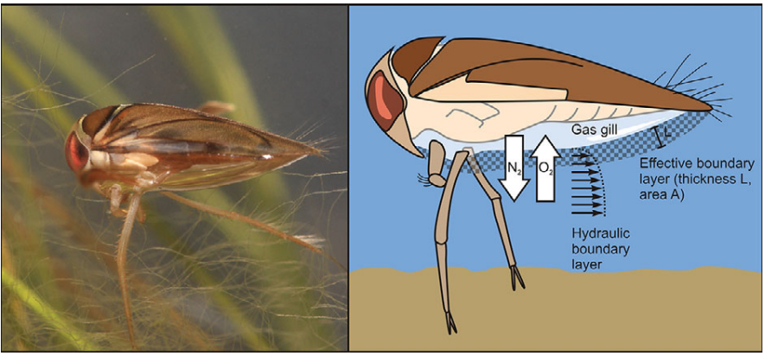
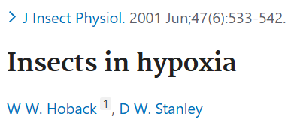
O_{2 (21 %)}
Rozpuštěný je zásadní pro přežití.
Nízké (hypoxie) → asfyxie, snížená aktivita, snížení pohyblivosti, omezení krmení, zpomalení růstu, až úhyn
Adaptace hmyzu: zvýšení objemu žaber nebo tracheálních trubic, vzduchový film na povrchu těla (plastron); přechod na anaerobní metab. (krátkodobý, neúčinný → akumulace laktátu), snížení aktivity (a tím metabolismu)
Larvy pakomárů → hemoglobin

Slide 6
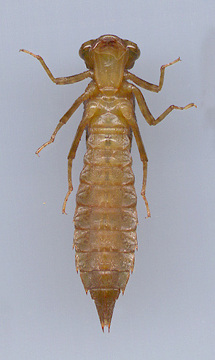
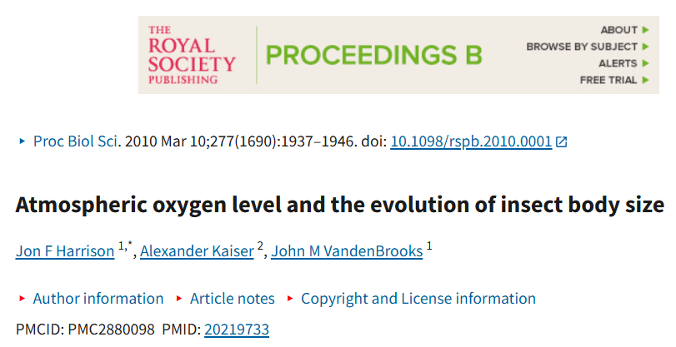
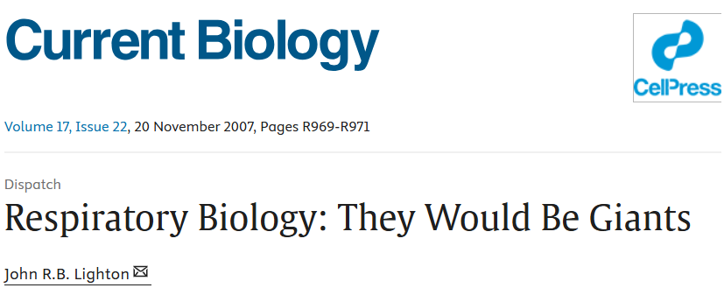
O_{2 (21 %)}
Rozpuštěný je zásadní pro přežití.
Vysoké (hyperoxie) → přirozeně v místech s intenzivní fotosyntézou, vznikají ROS (peroxidy, radikály) → poškození proteinů, DNA,… ox. stres; dále změna pH vody → zvýšení toxicity některých látek
Adaptace hmyzu: Rychlejší růst u některých druhů (vážky, ale ne švábi – zmenšení tracheálního systému) → lepší zásobení tkání nebo únik před toxicitou?; Upregulace enzymů (superoxiddismutáza, kataláza), snížení aktivity

Slide 7
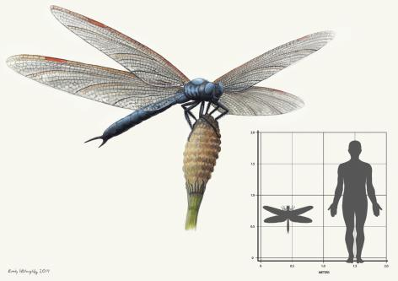
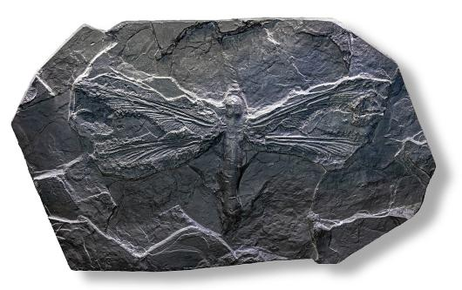
Vývoj hmyzu – giganti
Meganisoptera (Protodonata): Karbon (305–299 mil.), draví
Meganeura monyi
Rozpětí 65–75 cm (sokol), výskyt i v ČR, pralesní vodní plochy, 80. léta 19. století

Slide 8
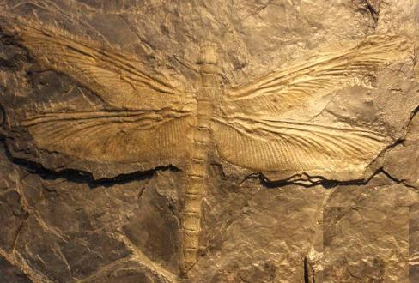
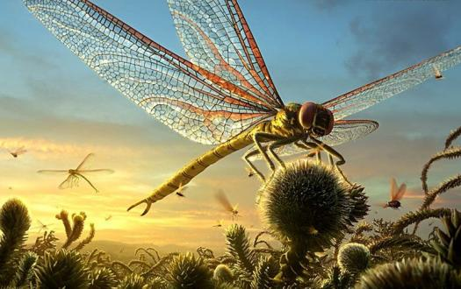
Vývoj hmyzu – giganti
Meganeuropsis permiana
Ještě trošku větší (71–75 cm)
Začátek Permu (290–279 mil.)

Slide 9
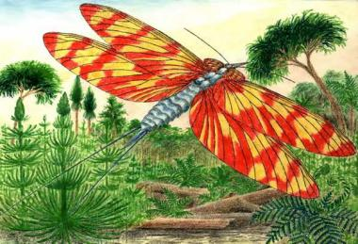
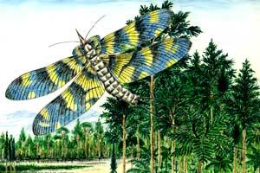
Vývoj hmyzu – giganti
Palaeodictyoptera
Barevní (námluvy, aposematismus), hlavně herbivorní, sací ústní ústrojí, dlouhé štěty, „prajepice“
Mazothairos
Karbon (312–306 mil.)
56 cm rozpětí křídel
Dunbaria fascipennis
55 cm + štěty

Slide 10
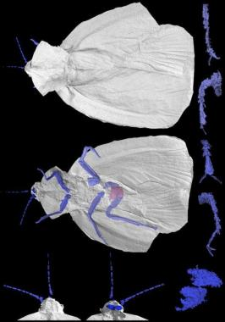
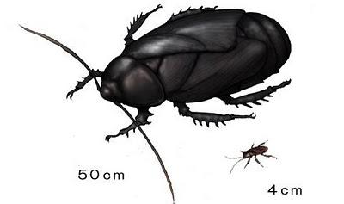
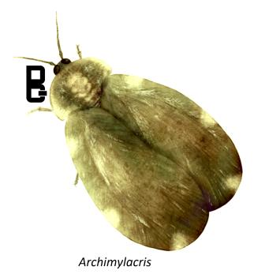
Vývoj hmyzu – giganti
Předchůdci Blattodea: Aphthoroblattina, Archimylarcris
Karbon (340–310 mil.), 50 cm, 2 kg, omnivorní

Slide 11
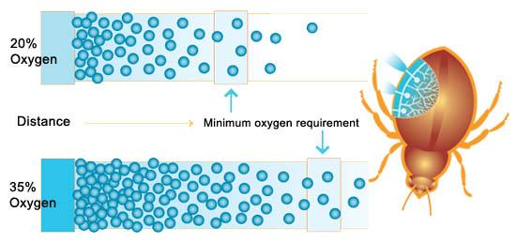
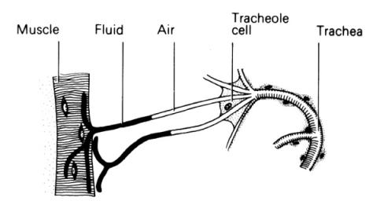
Vývoj hmyzu – giganti
H1: dostatek kyslíku: 1911, odmítnuta, comeback, zvýšení schopnosti difuze kyslíku o 67 %, problém s Permem
H2: příliš kyslíku: více kyslíku ve vodě, citlivé larvy neregulují

Slide 12
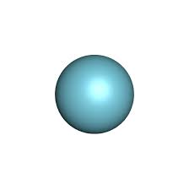
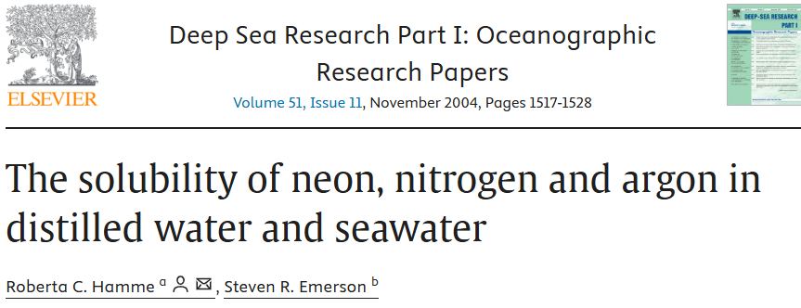
Ar _{(0.93 %)}
Inertní, neúčastní se biologických procesů
Teoreticky nepřímo, změnou fyzikální parametrů vody
Nízké → Ovlivnění rozpustnosti jiných plynů (podobně jako N₂) a hlavně snížení stability bublin, vliv na dostupnost O₂
Adaptace hmyzu: Žádné
Vysoké → Sice zvýšení stability ale je rozpustnější než N₂, může naopak snížit podíl O₂ ve směsi i když zvýší stabilitu (sporné)
Adaptace hmyzu: Žádné

Slide 13
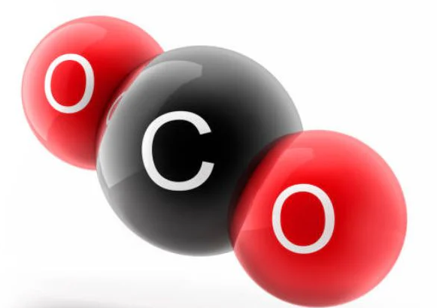
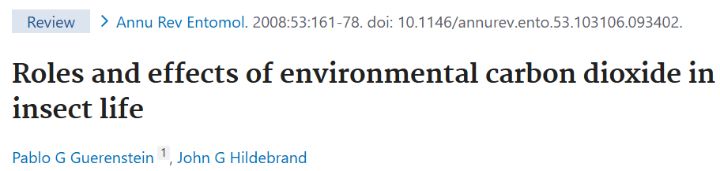
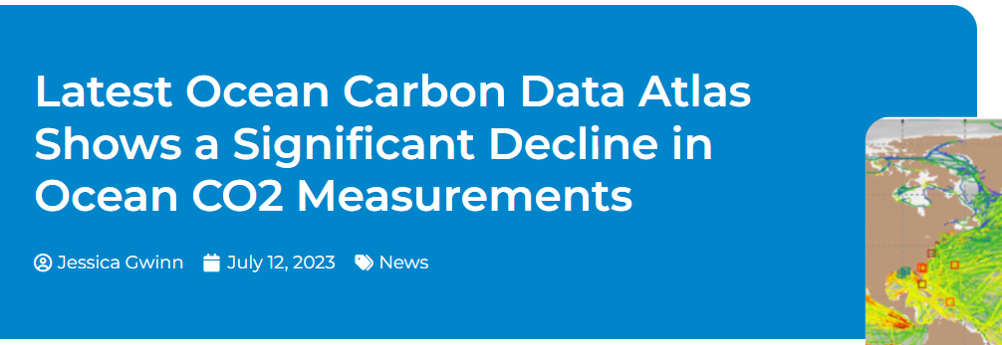
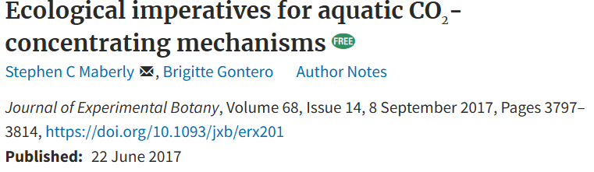
CO_{2 (0.041 %)}
Klíčový v ekosystémech, přímé i nepřímé dopady
Nízké → Snížení fotosyntézy → narušení potravního řetězce; Alkalizace vody → Změna dostupnosti živin a metabolismu organismů; Pro některé druhy CO₂ chemický signál pro hledání kořisti → narušení orientace a chování

Slide 14
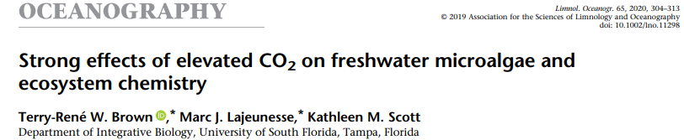
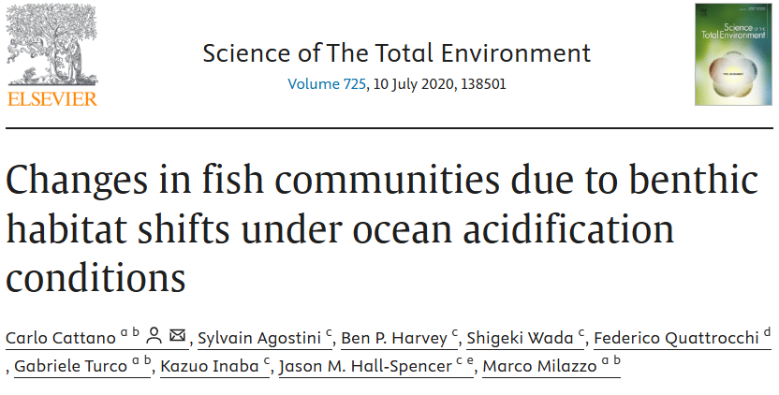
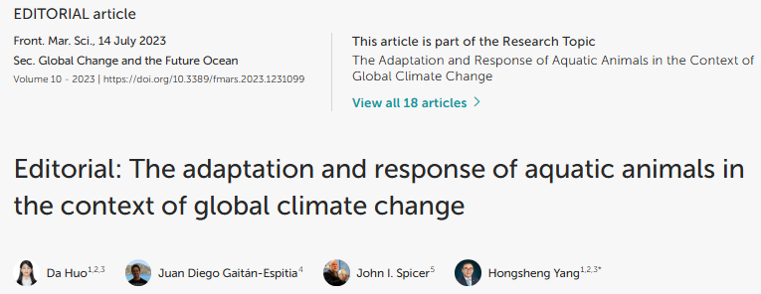
CO_{2 (0.041 %)}
Klíčový v ekosystémech, přímé i nepřímé dopady
Vysoké → Okyselení vody → poškození larev některých druhů, narušení rovnováhy iontů v tělních tekutinách hmyzu; snížení dostupnosti O₂ ve vodě; vysoká koncentrace může fungovat jako repelent mající vliv na změny růstu a přežívání (např. Aedes albopictus); růst oportunistických řas a mikrobů → pokles diverzity

Slide 15
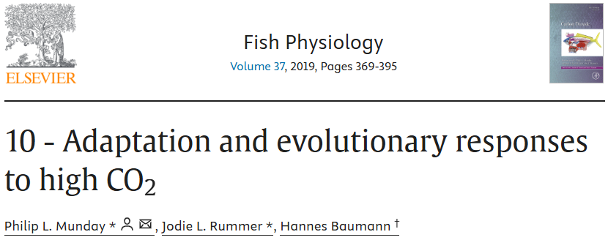
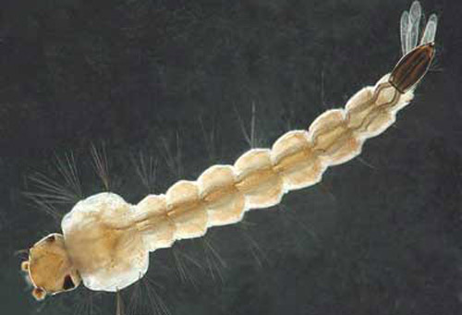
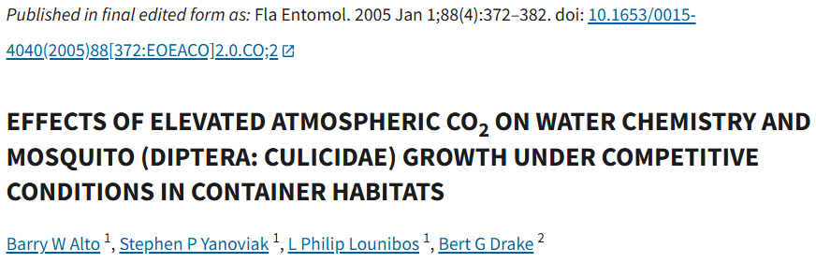
CO_{2 (0.041 %)}
Klíčový v ekosystémech, přímé i nepřímé dopady
Adaptace hmyzu: Některé druhy ryb (možná platí i pro hmyz) schopny regulovat pH tělních tekutin výměnou iontů (např. HCO) s okolím → kompenzace okyselení vody CO₂

Slide 16
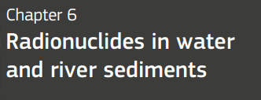
Ne, He, Kr, Xe, Rn _{(0.0024 %)}
Další vzácné plyny, inertní a obecně nereaktivní, biologický dopad minimální
Neon: Velmi nízká rozpustnost ve vodě, žádné potenciální dopady
Helium: Extrémně nízká rozpustnost ve vodě, rychle difunduje → teoreticky velmi nízká stabilita bublin
Krypton: Nízká rozpustnost ve vodě, teoreticky delší stabilita bubliny
Xenon: Relativně nízká rozpustnost, teoreticky delší stabilita bubliny
Radon: Vyšší rozpustnost a radioaktivní → riziko mutací a poškození tkání, teoreticky nebezpečný pro dlouho žijící larvy v sedimentech bohatých na Ra

Slide 17
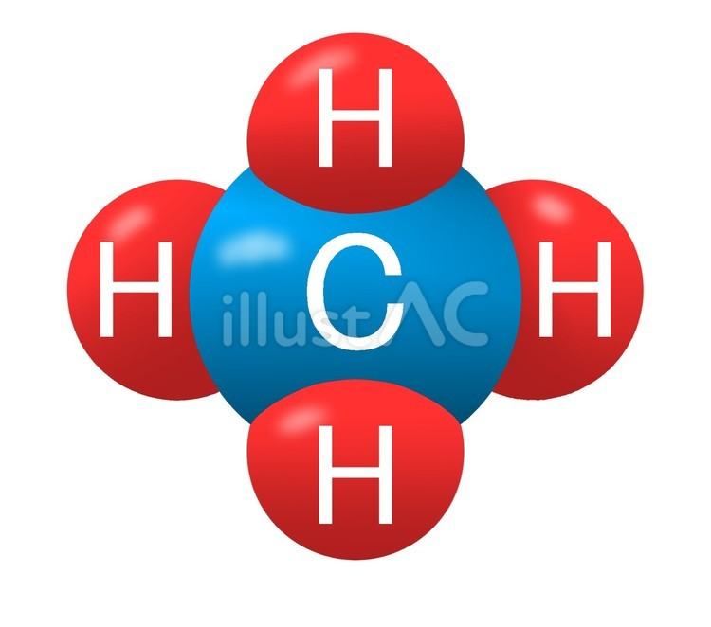
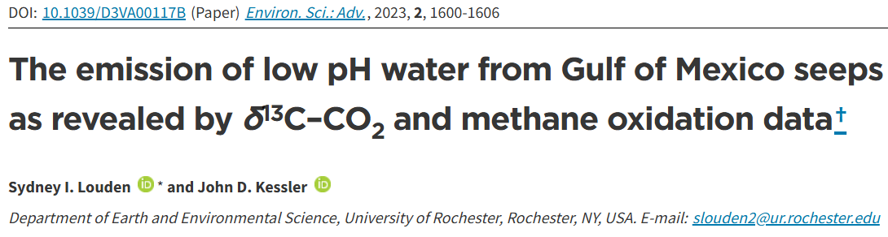
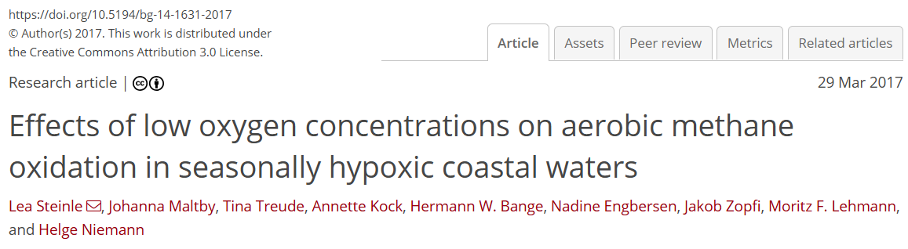
CH_{4 (0.00018 %)}
Nízká rozpustnost ve vodě, přirozeně v anaerobních prostředích (bahnité sedimenty stojatých vod) → nepřímý vliv změnou chemismu.
Využití metanotrofními bakteriemi → potrava v potravním řetězci
Nízké → Přirozené
Vysoké → Spojeno často s nízkou dostupností O₂ (oxidace CH₄ spotřebovává a vytváří CO₂) → hypoxie a okyselení
Adaptace hmyzu: Tolerance k hypoxii (hemoglobin u Chironomidae) a kyselému prostředí

Slide 18
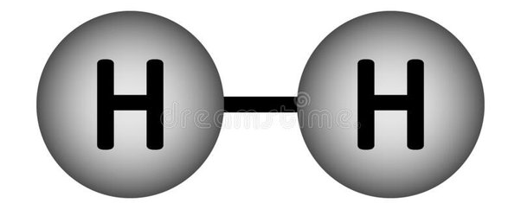
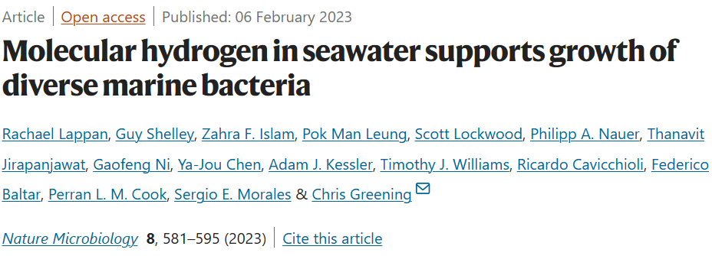
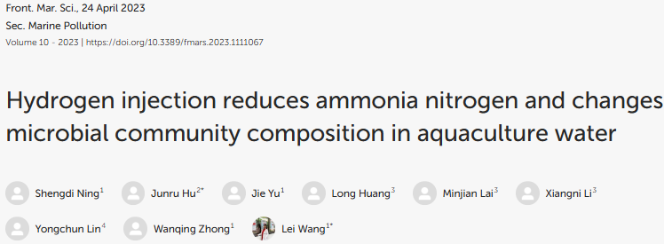
H_{2 (0.00005 %)}
Inertní, nízká rozpustnost ve vodě, ale může ovlivnit chemii a mikrobiální procesy → nepřímé důsledky
Vysoké → Může být využíván některými anaerobními (metanogenní, denitrifikační) bakterie (Proteobacteria, Firmicutes) → zlepšení kvality vody odstraněním NH₃ a NO_{x} → snížení toxicity vody a ovlivnění dostupnosti živin pro primární producenty → ovlivnění potravního řetězce; dále přispění k rovnováze prvků jako je N₂ a P; příliš intenzivní procesy ale mohou vést k vyčerpání O₂ a hypoxii

Slide 19
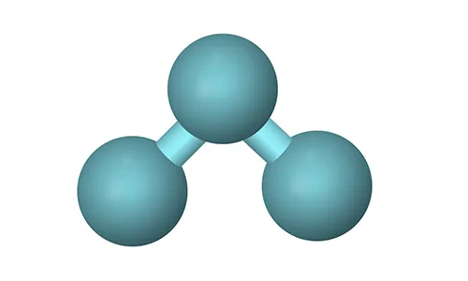


O_{3 (stopové)}
Silné oxidační činidlo, přímý i nepřímý vliv
Nízké → Přirozené
Vysoké → Oxidace organických látek → likvidace feromonů nebo dalších signálů pro komunikaci (narušení páření, hledání potravy,…) ale zlepšení kvality vody její dezinfekcí

Slide 20


O_{3 (stopové)}
Silné oxidační činidlo, přímý i nepřímý vliv
Příliš vysoké → Přímá toxicita, poškození DNA, membrán,…ale i ovlivnění mikrobiálního složení vody → narušení potravních řetězců poškozením planktonu atd.
Adaptace hmyzu: zvýšená produkce superoxiddismutázy a katalázy, potenciálně změna reprodukčního chování a alternativní způsoby hledání partnera

Slide 21



NO_{x (stopové)}
NO, NO₂, NO₃ – reaktivní plyny, nepřímý vliv ovlivněním chemismu
NO_{x} se ve vodě přeměňují na NO₃⁻ → růst řas a sinic → eutrofizace → hypoxie → snížení diverzity (zvýhodnění tolerantních, Chironomidae)
Tvorba HNO₃ → Okyselení → narušení iontové rovnováhy nebo i přímá toxicita

Slide 22



NO_{x (stopové)}
NO, NO₂, NO₃ – reaktivní plyny, nepřímý vliv ovlivněním chemismu
Nízké → Pozitivní vliv na primární produkci → větší dostupnost potravy pro herbivorní druhy hmyzu
Vysoké → Masivní eutrofizace a hypoxie → úhyn a rozklad potr. řetězce
Adaptace hmyzu: Tolerance k hypoxii (hemoglobin, Chironomidae), regulace pH tělních tekutin, migrace do vrstev vody (např. vážky) s vyšší koncentrací kyslíku a menším znečištěním, přechod na jiné zdroje potravy (detritus) při snížení přirozeného zdroje

Slide 23



SO_{2 (stopové)}
Reaktivní plyn → ovlivnění změnou chemismu, přímý vliv slabý
Nízké → Přeměna na SO₄²⁻ → živiny pro rostliny a mikroby → vyšší dostupnost potravy; stimulace produkce aminokyselin v rostlinách → vyšší atraktivita pro hmyz

Slide 24


SO_{2 (stopové)}
Reaktivní plyn → ovlivnění změnou chemismu, přímý vliv slabý
Vysoké → H₂SO₃ → snížení pH vody → narušení metabolismu → snížení příjmu potravy a zpomalení vývoje; změna chemického složení tkání rostlin → změna kvality pro hmyz
Adaptace hmyzu: regulace pH, vyšší hladiny enzymů neutralizujících ROS

Slide 25




NH_{3 (stopové)}
Toxická sloučenina, vedlejší produkt metabolismu dusíku
Vliv přímý (toxicita), nepřímý (změna chemismu vody)
Nízké → Využití rostlinami a mikroby jako zdroj dusíku → růst primárních producentů → vyšší dostupnost potravy pro hmyz; většina ve formě NH₄⁺ který je méně toxický

Slide 26




NH_{3 (stopové)}
Vysoké → výrazně toxický, narušení osmoregulace, poškození žaber, oxidační stres → nižší příjem potravy, snížení přežívání u komárů; oxidace vede ke spotřebě kyslíku → hypoxie + změna složení mikrobiomů → snížení biodiverzity
Adaptace hmyzu: mechanismy osmoregulace k vylučování nadbytku, regulace iontové rovnováhy pomocí speciálních orgánů v trávicím traktu a žábrech (vážky)

